Slide 1

Retour d’expérience
ERASMUS
KTH Royal Institute of Tehnology
© Photo de Jorge Fernandez Sales

Slide 2

KTH
Parcours possibles
1 ou 2 semestres d’échange
Double Diplôme
GCC
VET
SGEF

Slide 3

KTH
Une immersion internationale
Caractéristiques des cours:
2 périodes par semestre
2 cours (7.5 ECTS) par période
Beaucoup de projets
VET
SGEF
GCC

Slide 4






Stockholm et la Suède

Slide 5
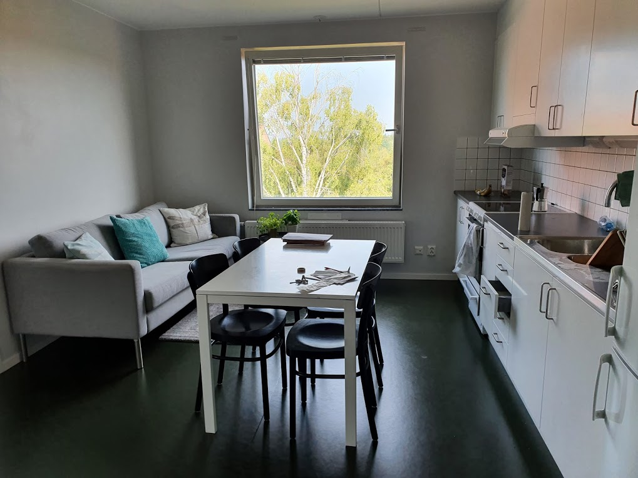
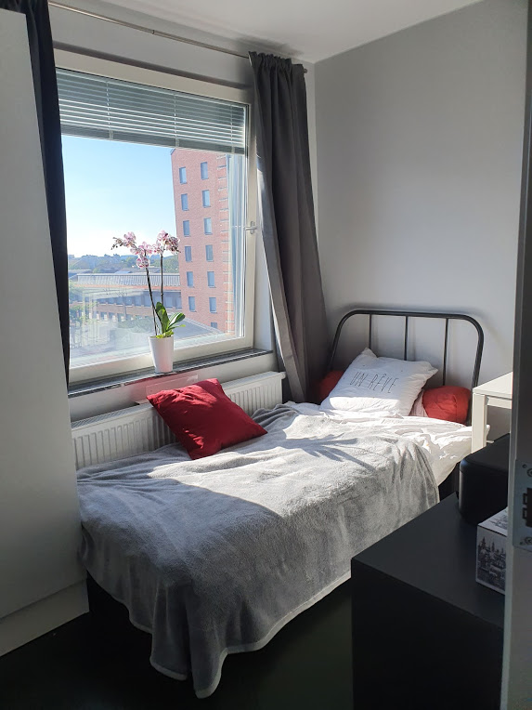

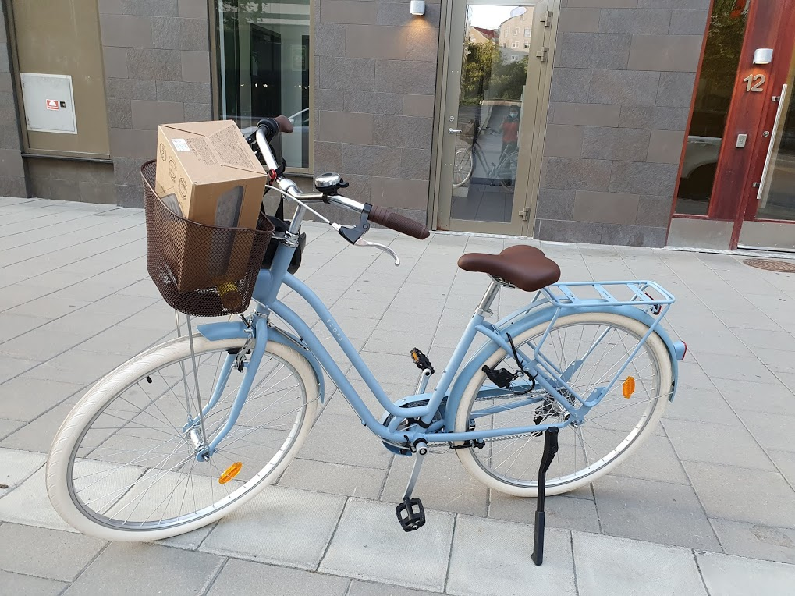

INFOS PRATIQUES
LE LOGEMENT
KTH Accomodation
IL FAIT FROID ET NUIT…..
LES DÉPLACEMENTS

Slide 6

CONTACT
Delphine Laot
GCC Promo 020
Erasmus de 2 semestres (KTH)
S1 + S2 2020-2021
delphine.laot@eleves.enpc.fr
ou sur FB
Mes cours
Code | Courses | Semester | Number of ECTS credits
AH2170 | Transport Data Collection and Analysis | Autumn semester | 7,50
AE2501 | Environmental Impact Assessment | Autumn semester | 7,50
LS1502 | Swedish A1 for engineers | Autumn semester | 7,50
AF2101 | Concrete structures | Autumn semester | 7,50
AH2026 | Railway Traffic - Market and Planning, Basic Course | Spring semester | 7,50
AH2301 | Transport Policy and Evaluation | Spring semester | 7,50
AH2173 | Public Transport | Spring semester | 7,50
AH2303 | Transport and Sustainable Development | Spring semester | 7,50
AF2901 | Road- and Railway Track Engineering | Autumn semester | 7,50
 |  |  | Total: 67,50

